Slide 1
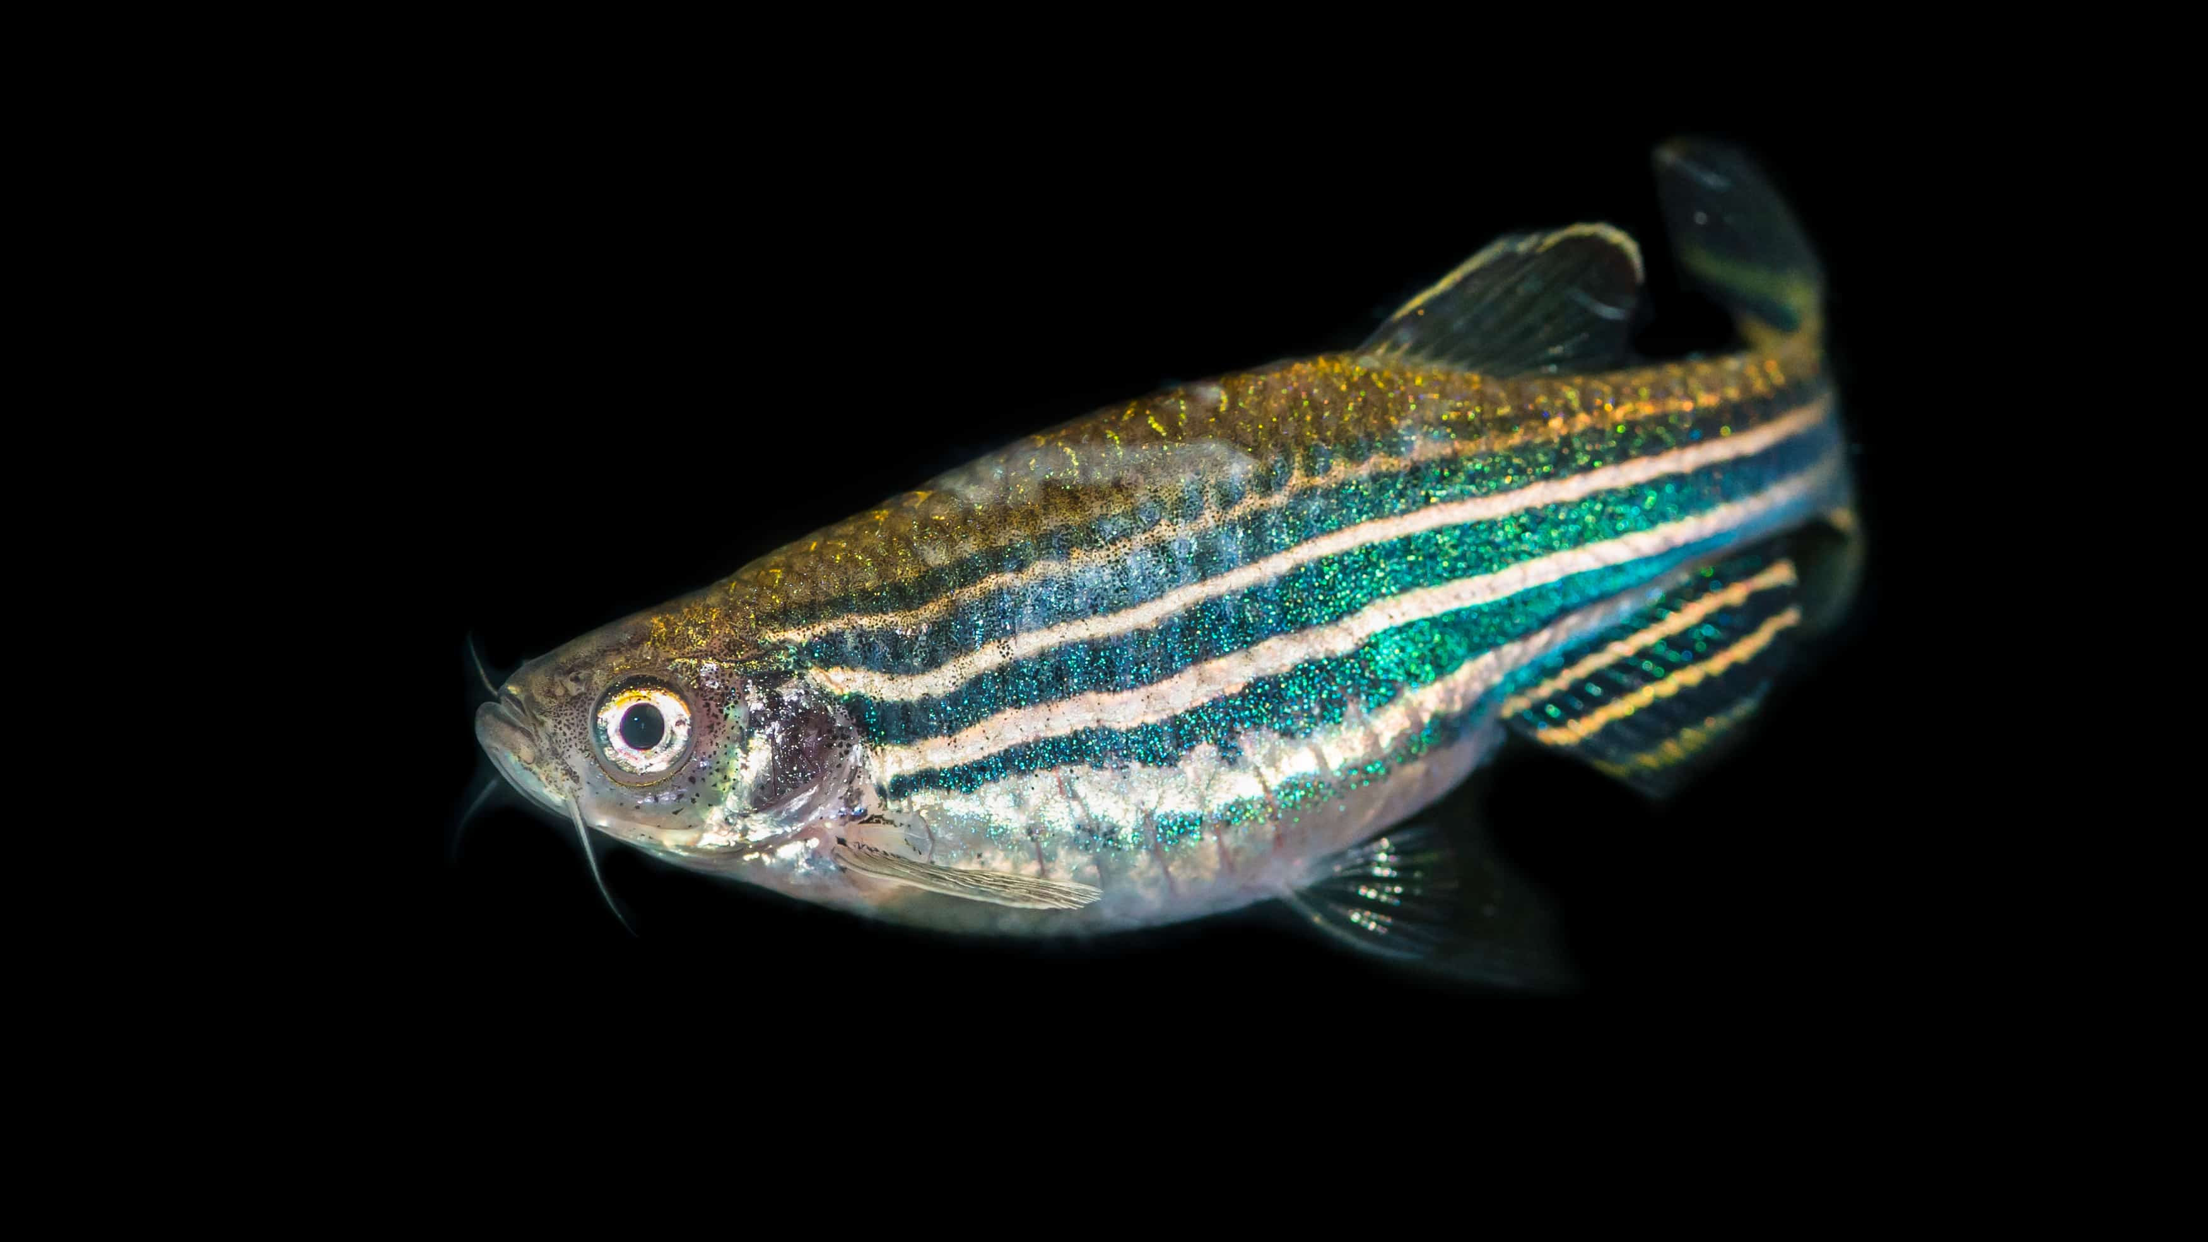
visualization of Single-Cell Transcriptomics of Zebrafish Pigment Cells
Esteves, D. & Henriques, D.

Slide 2
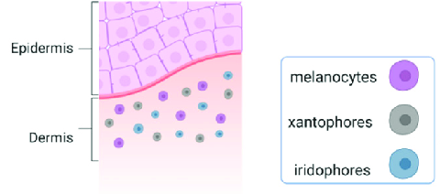
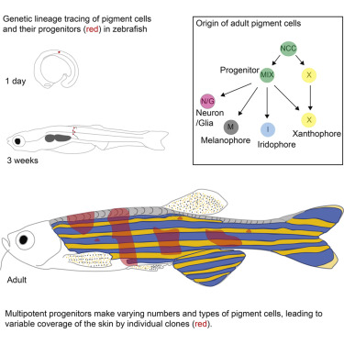
INTRODUÇÃO
O peixe-zebra (Danio rerio) é amplamente utilizado como modelo de
Sistema de pigmentação:
Melanóforos
Iridóforos
Xantóforos
análogos aos sistemas de pigmentação de outros vertebrados.
Notes:
O peixe-zebra (Danio rerio) é utilizado como modelo de estudo devido à sua facilidade de manipulação, e transparência durante o desenvolvimento e facilidade de manipulação genética.
Assim como muitos peixes, possui transparência durante o estágio inicial de desenvolvimento Apresenta também um sistema de pigmentação complexo, composto essencialmente por 3 cromatoforos melanóforos, iridóforos e xantóforos, que são análogos aos sistemas de pigmentação de outros vertebrados.
Melanóforos: um pigmento escuro. Iridóforos: Contêm cristais de guanina azulados que refletem a luz.
Xantóforos: Contêm pigmentos amarelos e laranjas.

Slide 3
Análise de Célula Única
Sequenciamento de RNA para perfis de expressão génica em células individuais
Observação da heterogeneidade celular
Transcriptómica de Célula Única
Transcritos de RNA
Atividade génica de cada célula individual
2024
Apresentação do Projeto Mestrado em Bioinformática
Notes:
Análise de Célula Única
A análise de célula única permite a observação da heterogeneidade celular ao nível individual.
Utiliza sequenciamento de RNA para perfis de expressão génica em células individuais.
Transcriptómica de Célula Única
A transcriptómica é o estudo do conjunto completo de transcritos de RNA produzidos pelas células.
Na análise de célula única, revela a atividade génica de cada célula individual.

Slide 4
Objetivo
Mapear o desenvolvimento das células pigmentares no peixe-zebra
Identificar genes e fatores de transcrição envolvidos na pigmentação durante diferentes estágios de desenvolvimento.
2024
Apresentação do Projeto Mestrado em Bioinformática

Slide 5
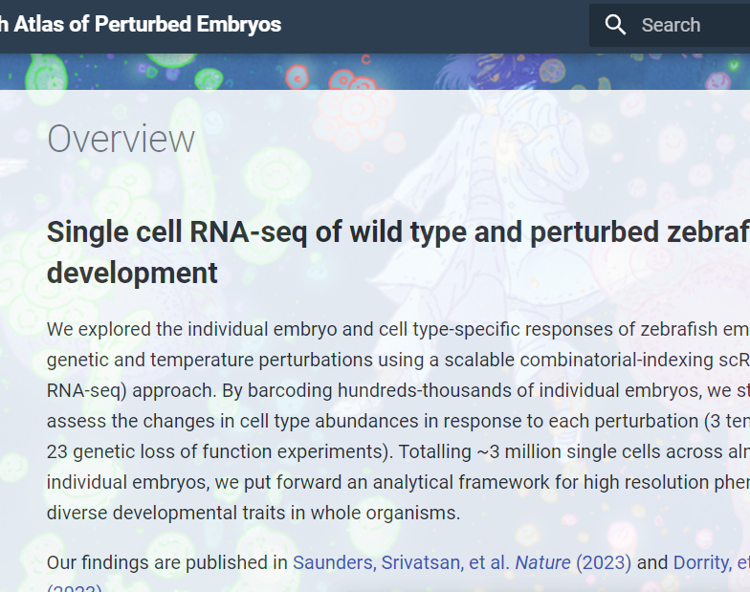
Metodologia
Análise de dados de célula única no R e RStudio, utilizando ferramentas como o Monocle, Slingshot, SingleCellExperiment, Seurat, … Utilizou se a base de dados do projecto ZScape de SingleCell em Zebrafish dos últimos anos - cerca de 3 milhões de células individualizadas de cerca de 2000 embriões individualizados. Dados recentes e com potencial: https://cole-trapnell-lab.github.io/zscape/
2024
Apresentação do Projeto Mestrado em Bioinformática
Notes:
As perturbações: perturbações genéticas e de temperatura usando uma abordagem escalonável de indexação combinatória scRNA-seq (sci-RNA-seq).
Ao codificar centenas de milhares de embriões individuais, avaliamos estatisticamente as mudanças na abundância de tipos de células em resposta a cada perturbação (3 temperaturas ou 23 experiencias de perda genética de função)

Slide 6
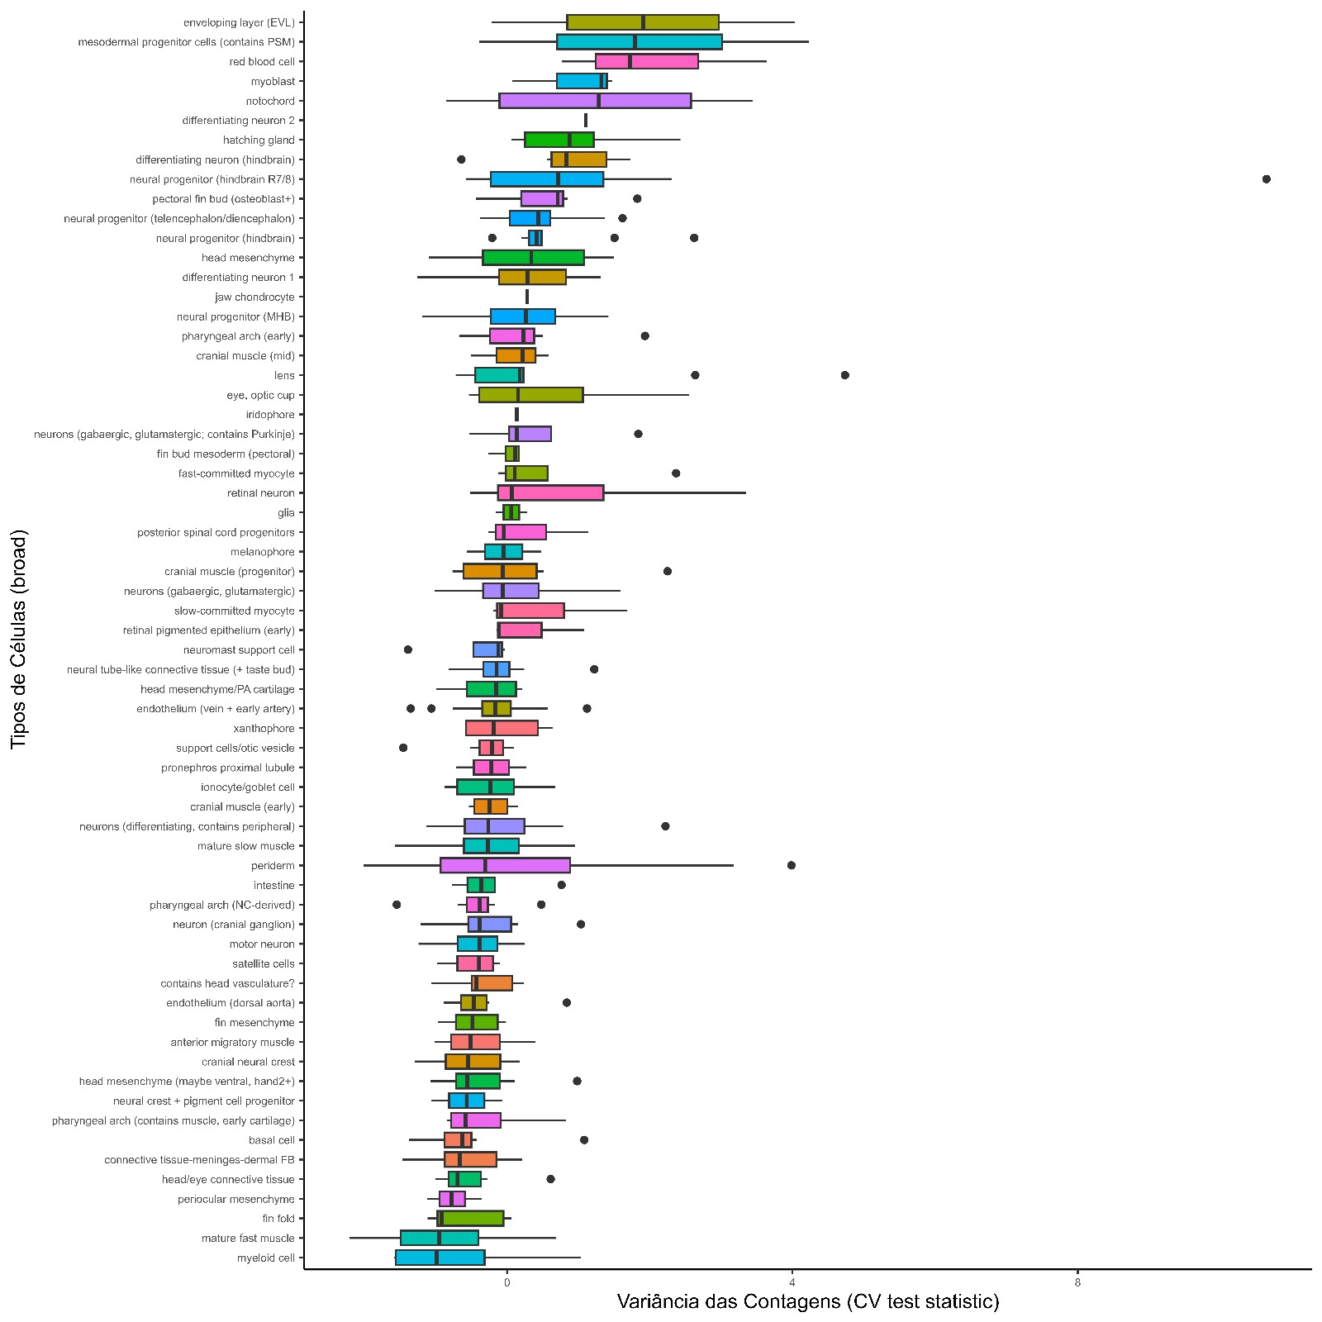
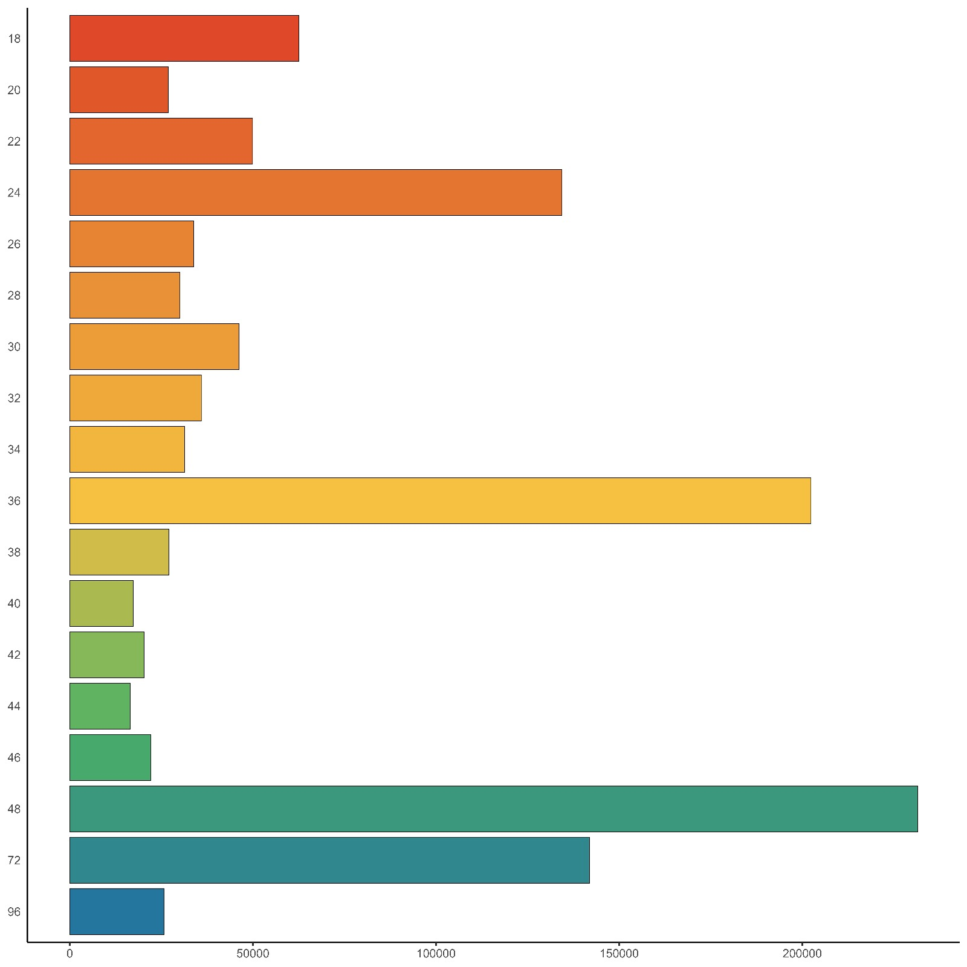
Separação dos dados das células por tipos
Todos os tipos de células cromatóforas, foram selecionadas para gerar o UMAP 1 do próximo slide na divisão por tipo de células com cores especificas. Já o UMAP de células por tempo foi gerado pelas contagens nos diferentes tempos e respetiva escala de cores.
2024
Apresentação do Projeto Mestrado em Bioinformática

Slide 7
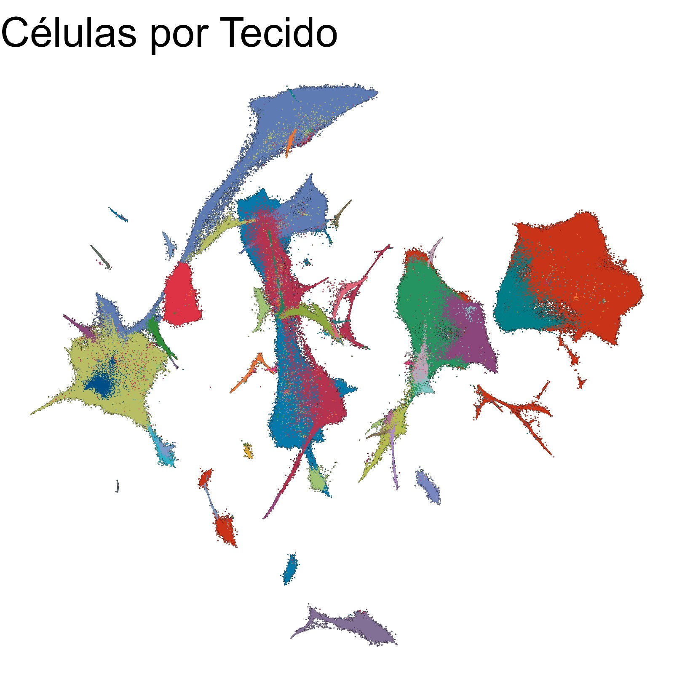
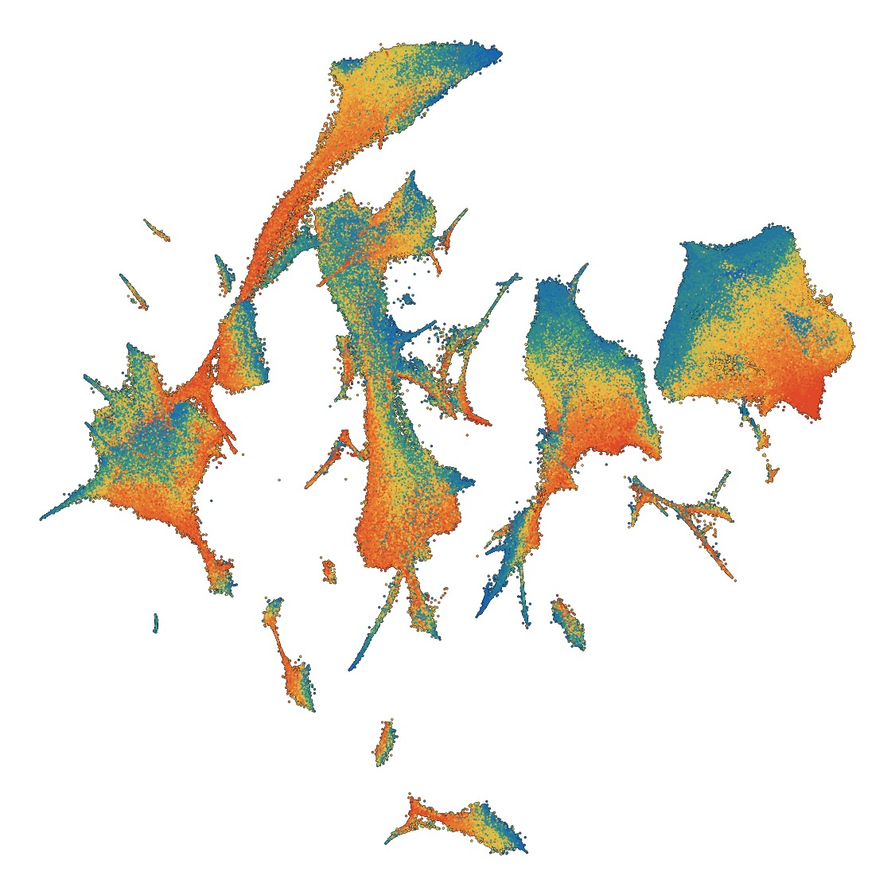
Processamento de Dados e Análise de Clusters
Os clusters de células foram identificados usando o algoritmo de clustering de Louvain.
A análise de UMAP e PCA revelou a separação clara entre:
diferentes tipos de células pigmentares (1)
diferentes níveis de expressão ao longo do tempo (2)
1
2
2024
Apresentação do Projeto Mestrado em Bioinformática

Slide 8
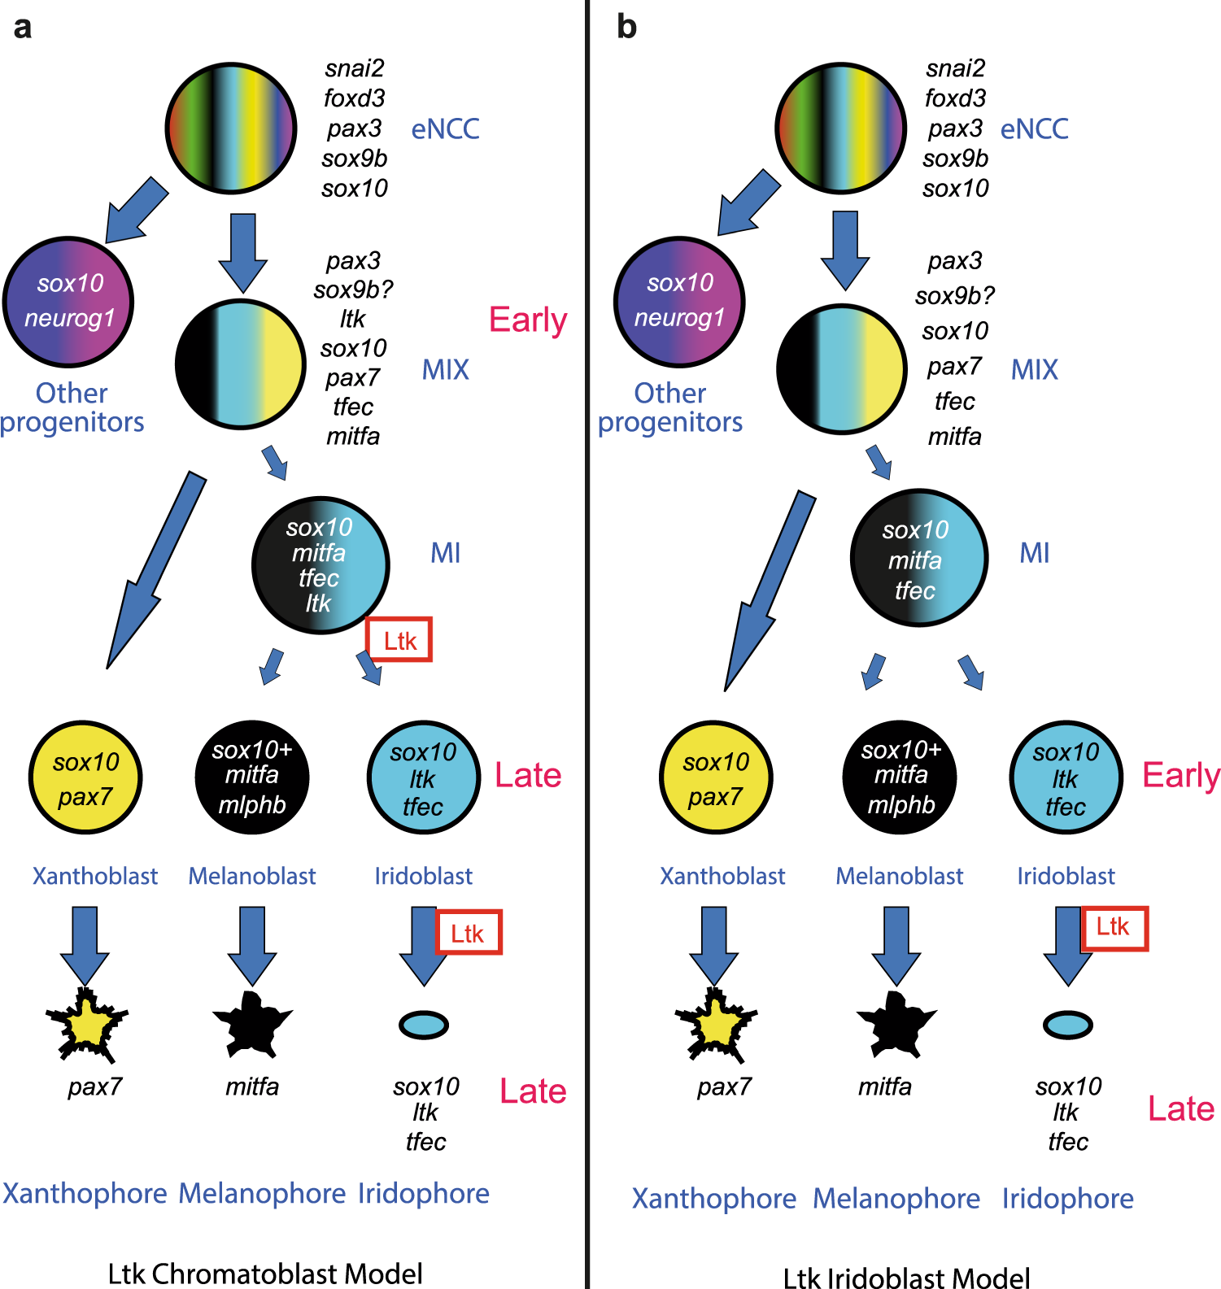
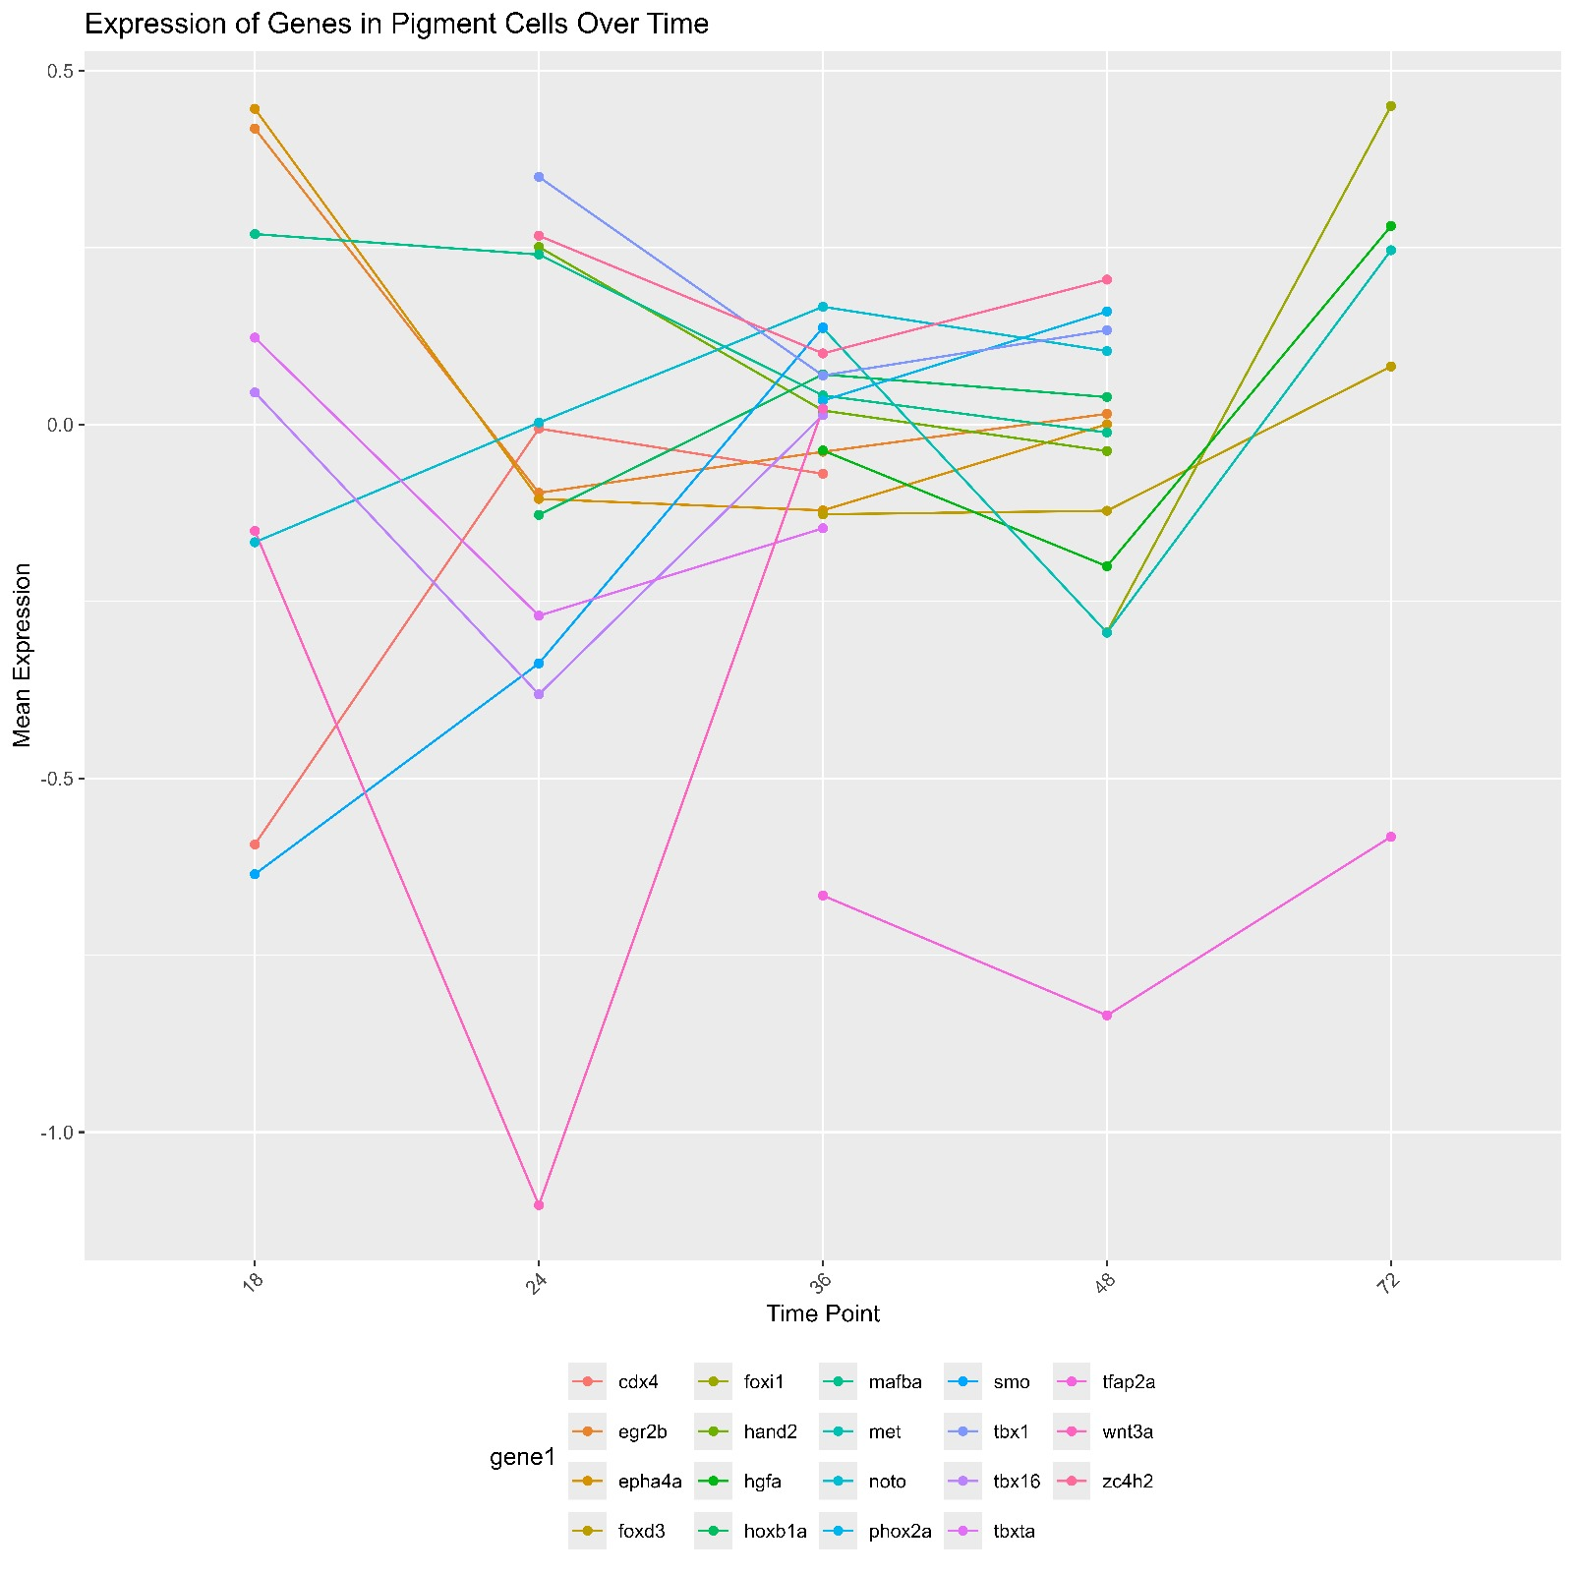
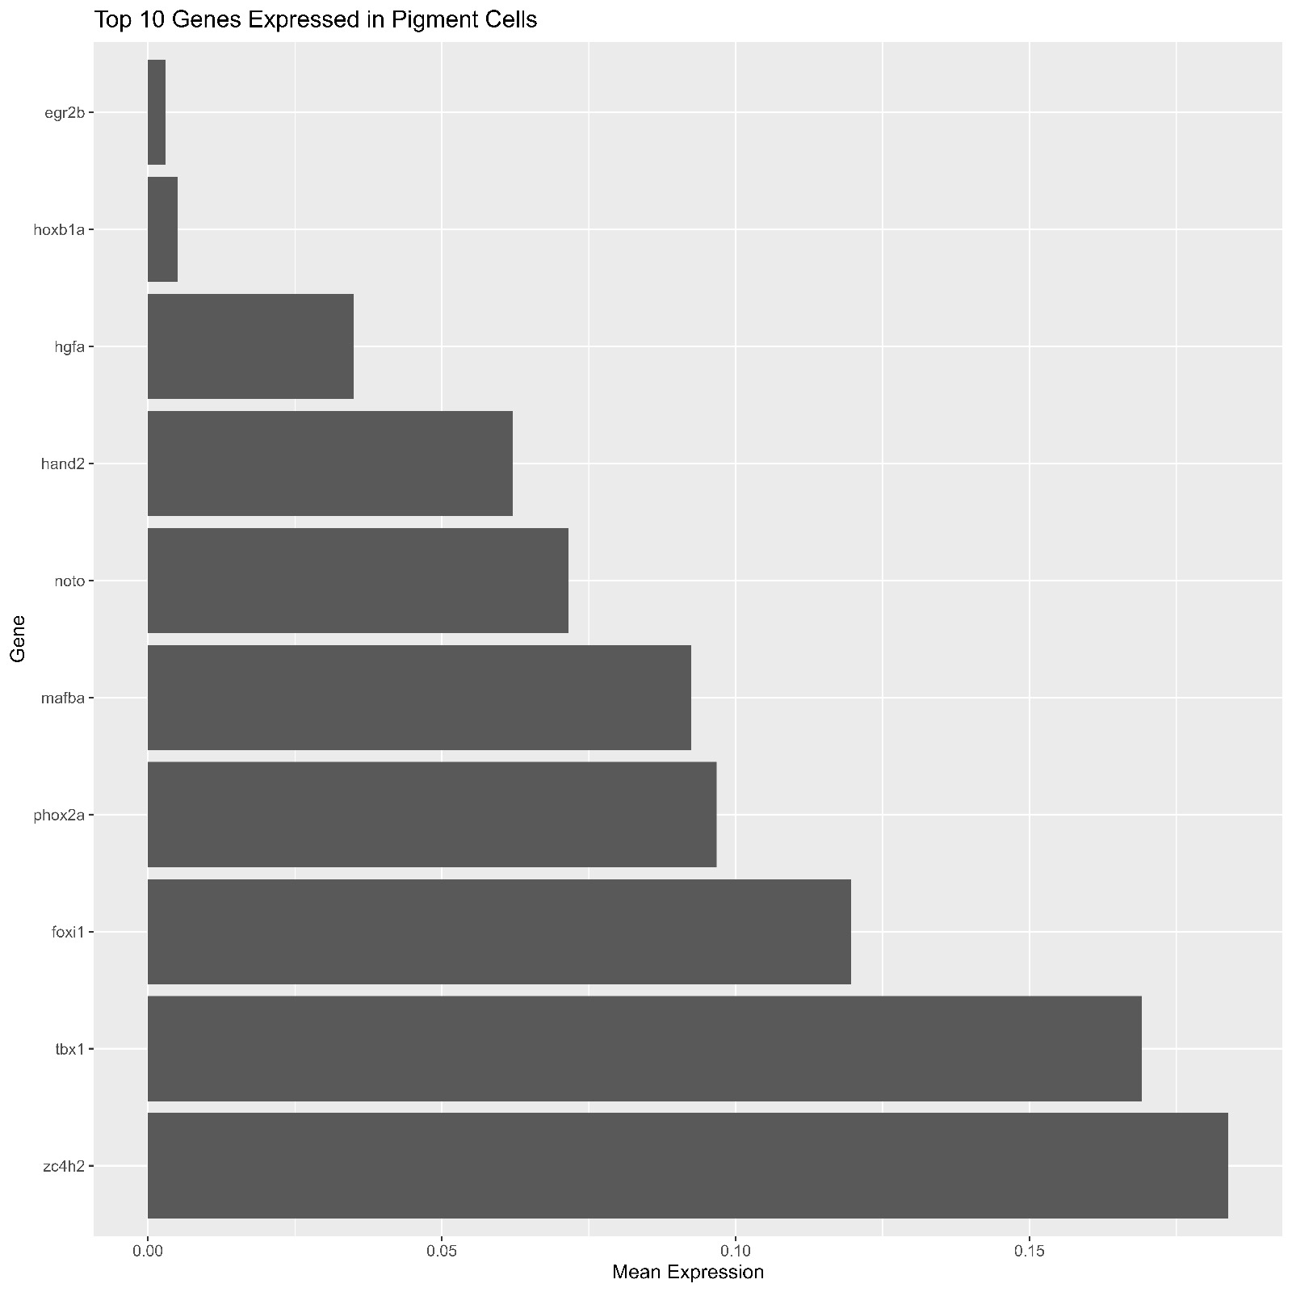
Identificação de Genes e Fatores de transcrição de Interesse
Genes como TYR, TYRP1 e DCT são conhecidos por estarem envolvidos na produção de melanóforos.
A análise de expressão génica mostrou altos níveis de expressão desses genes em células pigmentares (após aplicar do filtro por tipo de célula)
MITF, SOX10 e TFAP2 são fatores de transcrição críticos para o desenvolvimento de melanócitos. A análise revelou que MITF é altamente expresso nos melanócitos durante os estágios iniciais de desenvolvimento
2024
Apresentação do Projeto Mestrado em Bioinformática
Notes:
Através da literatura facilitando a procura (esquerda), através da analise de expressão, e procura manual dos fatores de transcrição
TYR (Tirosinase)
Função na Pigmentação: A tirosinase é a enzima principal na via de biossíntese da melanina. Ela catalisa as duas primeiras etapas da síntese da melanina, que são essenciais para a produção de pigmento nos melanócitos.
Impacto na Cor: Mutação no gene TYR pode levar a albinismo, resultando em falta de pigmentação, pois a melanina não é produzida adequadamente.
TYRP1 (Tirosinase-Relacionada Proteína 1)
Função na Pigmentação: Participa na síntese de melanina, agindo em sinergia com a tirosinase e influenciando a estabilidade e a função da tirosinase.
Impacto na Cor: Deficiências em TYRP1 podem resultar em pigmentação anômala ou reduzida, afetando a coloração da pele, cabelo e olhos.
DCT (Dopacromo Tautomerase)
Função na Pigmentação: Envolvida na conversão de dopacromo em DHICA, uma etapa importante na produção de eumelanina (pigmento marrom-preto).
Impacto na Cor: Alterações em DCT podem influenciar a quantidade e o tipo de melanina produzida, afetando a intensidade e a qualidade da pigmentação.
MITF (Microphtalmia-associated Transcription Factor)
Função na Pigmentação: Regula diretamente a expressão de genes críticos na síntese de melanina, incluindo TYR, TYRP1 e DCT.
Impacto na Cor: MITF é essencial para a diferenciação e sobrevivência dos melanócitos. Mutação ou regulação inadequada de MITF pode levar a defeitos na pigmentação e desenvolvimento dos melanócitos.

Slide 9
Conclusão
Desafios encontrados
Ainda em desenvolvimento
Concluir a análise de expressão génica em todos os clusters identificados.
Realizar validação experimental dos genes e fatores de transcrição identificados.
Explorar a relação entre expressão génica e fenótipos observados.
Conclusão da Análise: Validar os resultados e gerar um relatório final.
Erros de Memória (std::bad_alloc): problemas de memória durante a normalização e identificação de variáveis principais em um conjunto de dados grande.
Solução Implementada : Divisão dos dados com Seurat em subconjuntos menores e processamento de cada subconjunto individualmente, armazenando os resultados temporariamente e combinando-os posteriormente.
2024
Apresentação do Projeto Mestrado em Bioinformática
Notes:
Objetivo do Script: Realizar análise de transcriptômica de célula única em zebrafish, focando em células pigmentares.
O que foi Feito:
Download e Extração dos Dados: Utilizamos URLs para baixar e extrair arquivos de dados relevantes (metadados de células, metadados de genes e dados de contagem bruta).
Carregamento e Pré-processamento:
Criação de um objeto SingleCellExperiment com os dados carregados.
Filtragem de genes com baixa expressão e células com baixa contagem de genes detectados.
Divisão dos Dados em Subconjuntos: Devido a limitações de memória, dividimos os dados em subconjuntos menores para processamento paralelo.
Processamento Incremental:
Normalização dos dados em cada subconjunto.
Identificação de variáveis principais (genes de alta variação).
Escalação dos dados e execução de PCA para cada subconjunto.
Combinação dos Resultados: Os subconjuntos processados foram combinados incrementalmente para formar um objeto Seurat único.
Desafios Encontrados:
Erros de Memória (std::bad_alloc): Enfrentamos problemas de memória durante a normalização e identificação de variáveis principais em um conjunto de dados grande.
Solução Implementada: Dividimos os dados em subconjuntos menores e processamos cada subconjunto individualmente, armazenando os resultados temporariamente e combinando-os posteriormente.
Próximos Passos:
Finalizar a Normalização e Identificação de Variáveis Principais no objeto combinado.
Realizar Análises de Clusters: Identificar clusters de células pigmentares usando UMAP, PCA e algoritmos de clustering.
Análise de Expressão Génica: Identificar genes diferencialmente expressos e fatores de transcrição.
Visualização dos Resultados: Gerar gráficos e imagens para ilustrar os resultados.
Conclusão da Análise: Validar os resultados e gerar um relatório final.

Slide 10
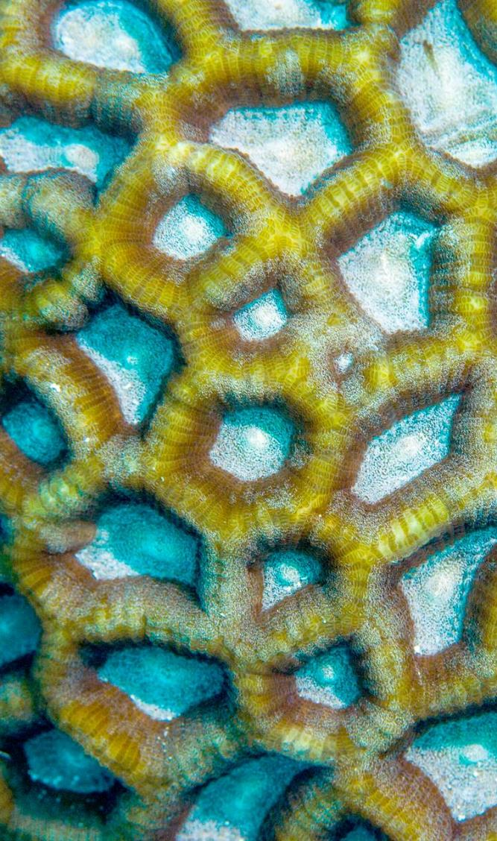
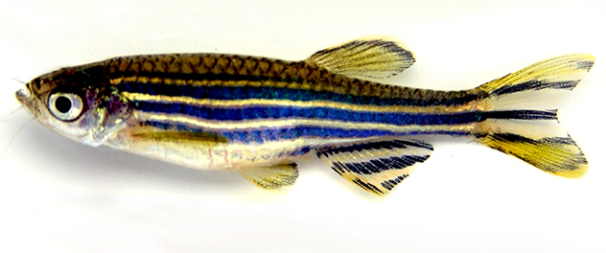
Obrigado!
Diogo Esteves PG 28935 Mestrado em Bioinformática Orientado por: David Henriques – CSIC IIM (Vigo, Spain) Professor: Miguel Rocha Página do projeto: https://github.com/dasesteves/projeto
2024
Apresentação do Projeto Mestrado em Bioinformática

